Slide 1
w3 item 23~25

Slide 2
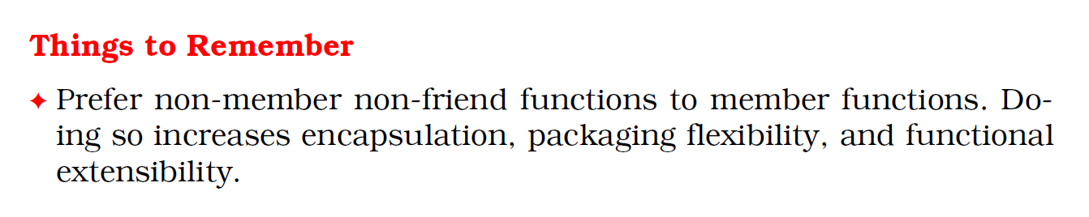
item23 : Prefer non-member non-friend functions to member functions
의외로 class랑 관련된 모든 함수를 멤버 함수로 쓰는게 최고의 선택이 아닐 수 있다.
namespace와 header 파일 분리를 사용하면 이런 non-member function을 쓰면서도
쉽게 뭉쳐놓고, 편하게 관리할 수 있다!
encapsulation 증가
패키지 확장성 증가

Slide 3
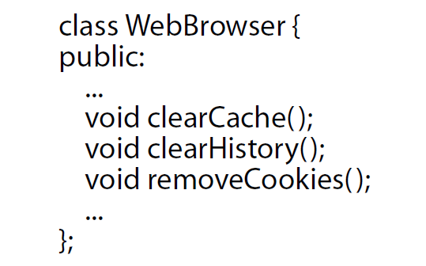
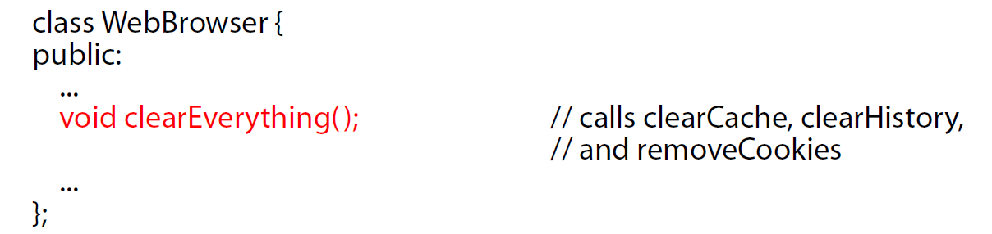
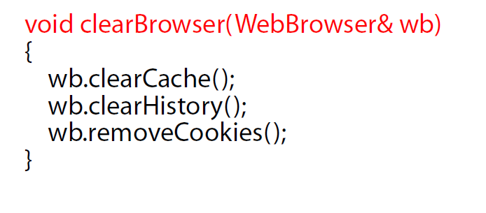
member vs non-member
결국에 member 함수는 private에 접근 했을 수도 있으니까, 캡슐화가 덜 된거라는 것.
이런 관점이기 때문에 non-friend라는 조건이 추가되는 것.

Slide 4
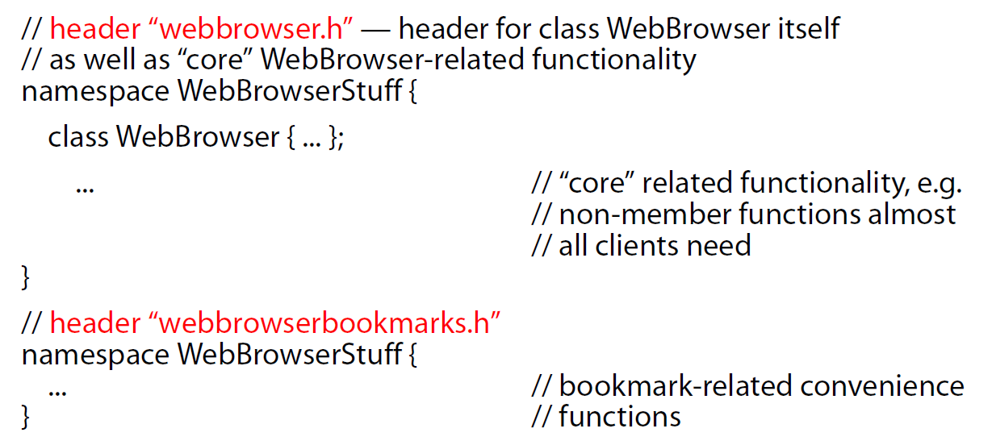
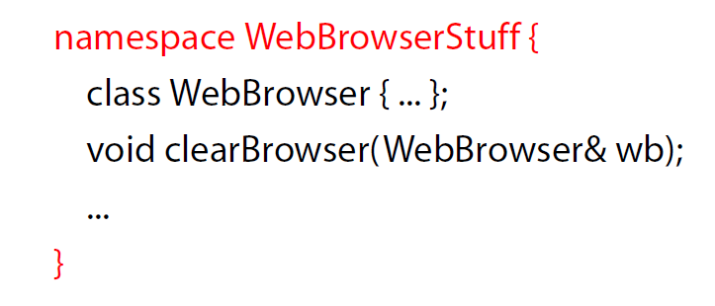
namespace + split header files
사용자 입장에서 확장도 아주 편해짐. 뭔가 추가하고 싶으면 그냥, non-member non-friend 함수를 만들어서
같은 namespace에 추가하면 되기 때문.

Slide 5
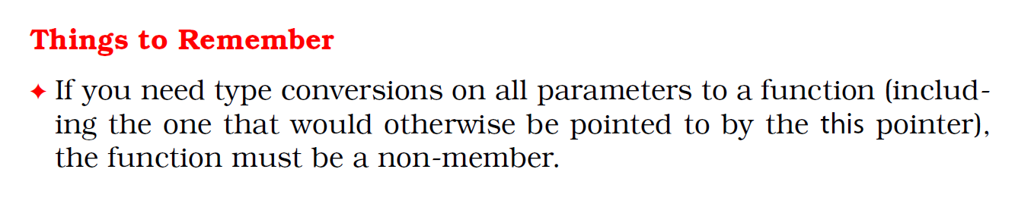
item24 : Declare non-member functions when type conversions should apply to all parameters
implicit type conversion이 필요한 경우라면 non-member로 만들어서 그 type conversion 돼야하는 parameter가 어느 쪽에 있던지 자연스럽게 넘어가도록 만들자!

Slide 6
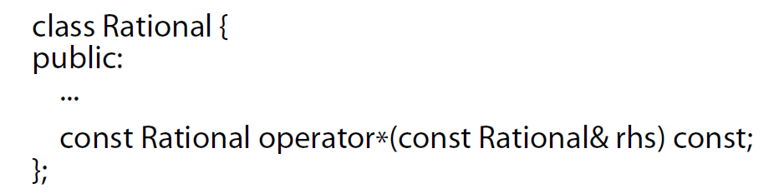
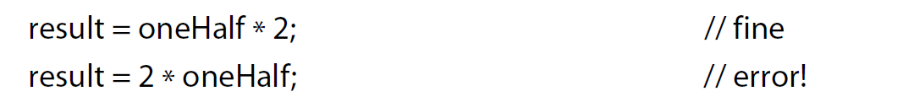
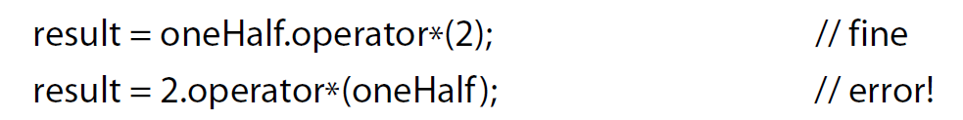
Rational의 곱셈을 구현해보자.

Slide 7
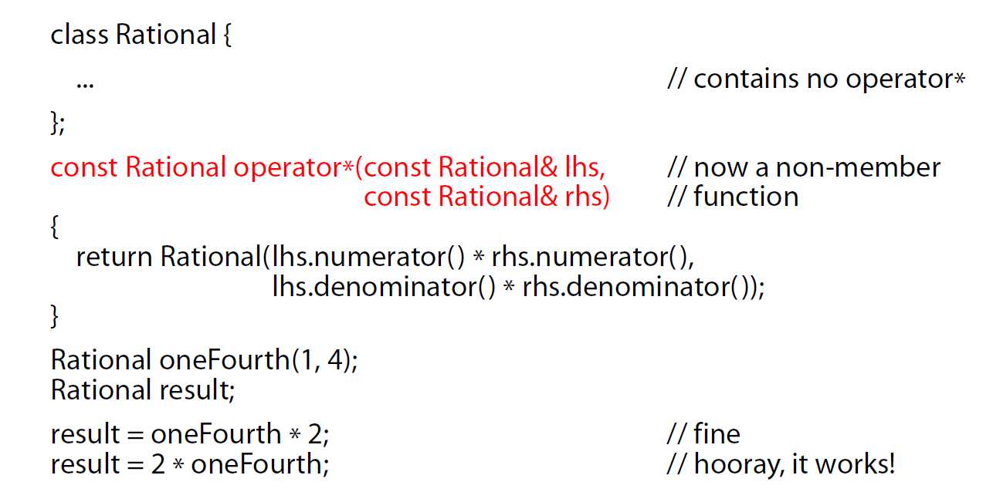
non-member 를 추가
이렇게 할 때 꼭 friend 안 써도
되는 방법이 많으니까
엥간하면 friend는 쓰지 말자.

Slide 8
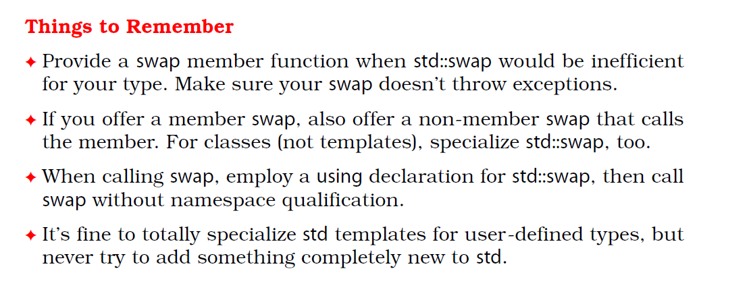
item25 : Consider support for a non-throwing swap
exception throwing은 29에서 나옴
그냥 std::swap은 copy를 계속하기 때문에, 비효율 적일 수 있어서
새롭게 swap을 만들 때 알아야 하는 것들.

Slide 9
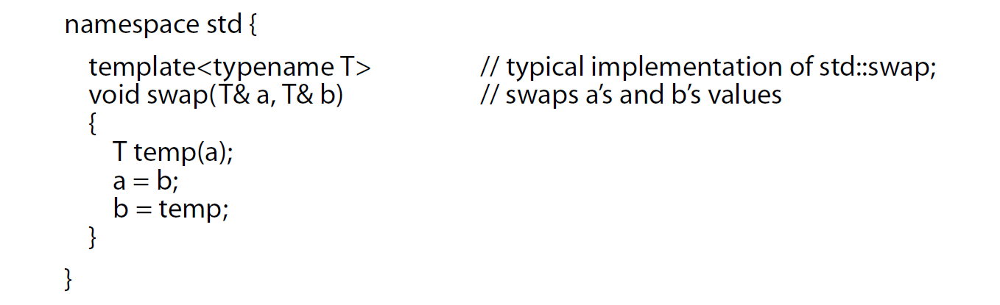
std::swap의 한계?
총 3번의 copy가 발생.
이게 너무 비싸다면?

Slide 10
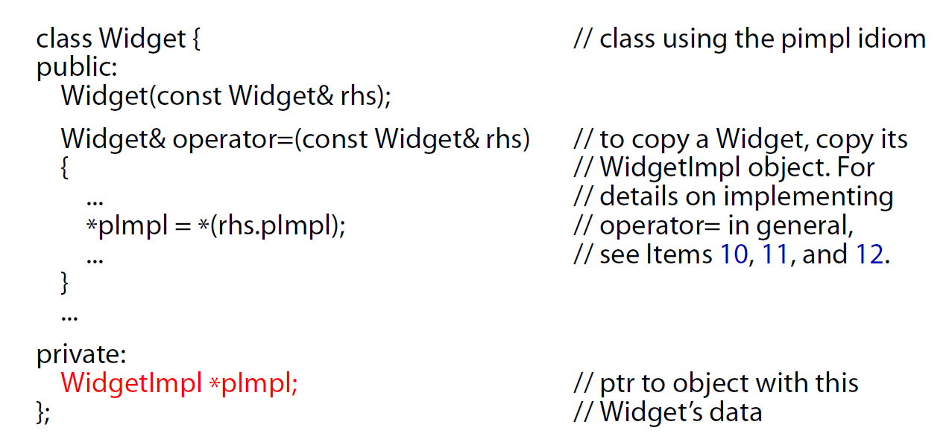
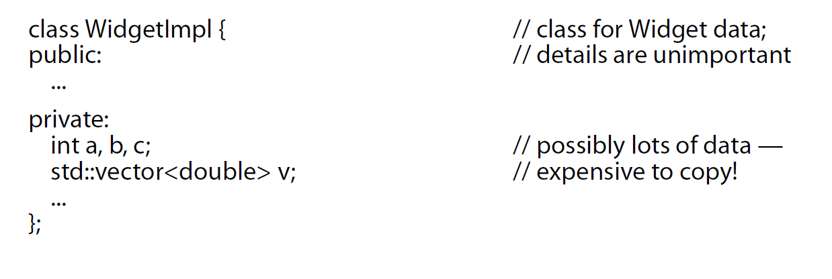
copy가 너무 손해인 경우 예시
포인터만 바꾸면 되는데
데이터 전부 카피 해버림

Slide 11
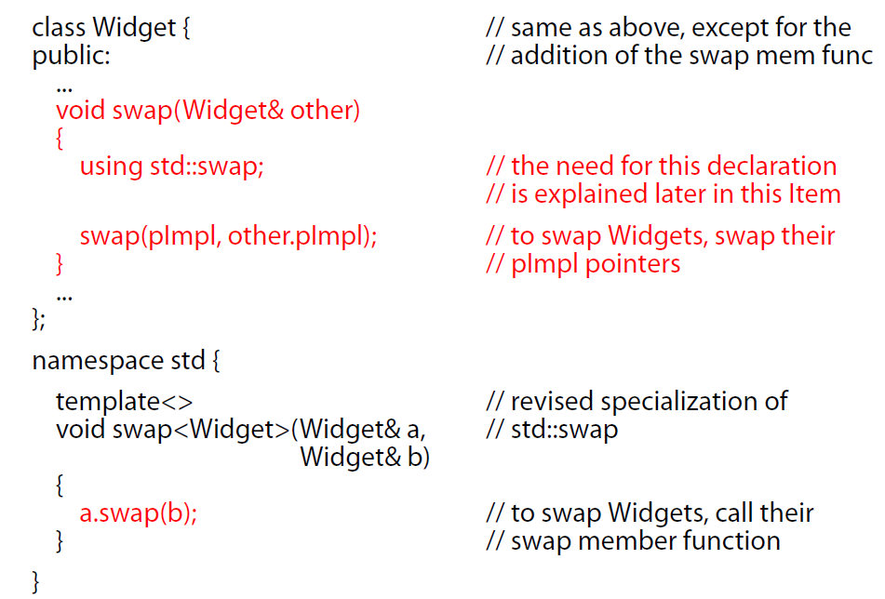
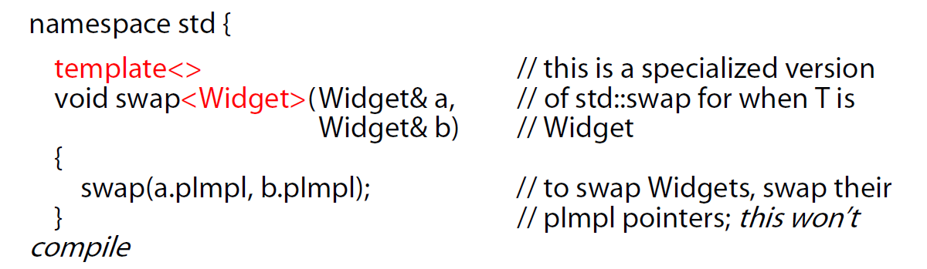
swap을 바꾼다면?
total template specialization
그런데 이 포인터는 private이라서
이거 컴파일이 안된다.

Slide 12
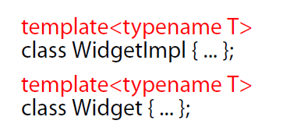
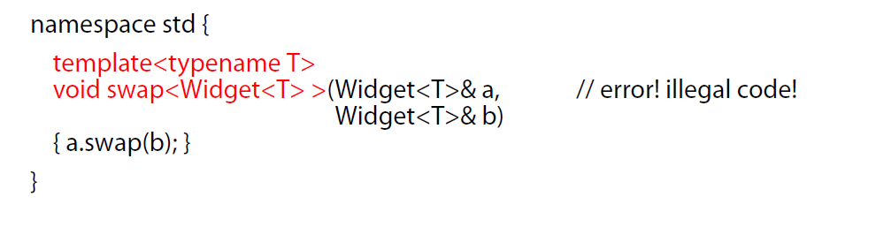
그런데 클래스에 template이 또 있으면?
이런 partial specialization은 illegal
그러면 그냥 overloading?

Slide 13
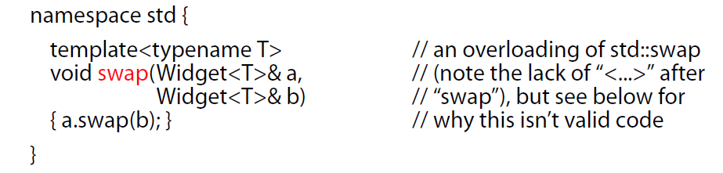
std::swap overloading
이것도 불가능함.
std에 들어가는거는 표준으로 정해진 거라서
내가 마음대로 템플릿을 추가하면 무슨일이 생길지 undefined임.
그러면 어쩌냐?

Slide 14
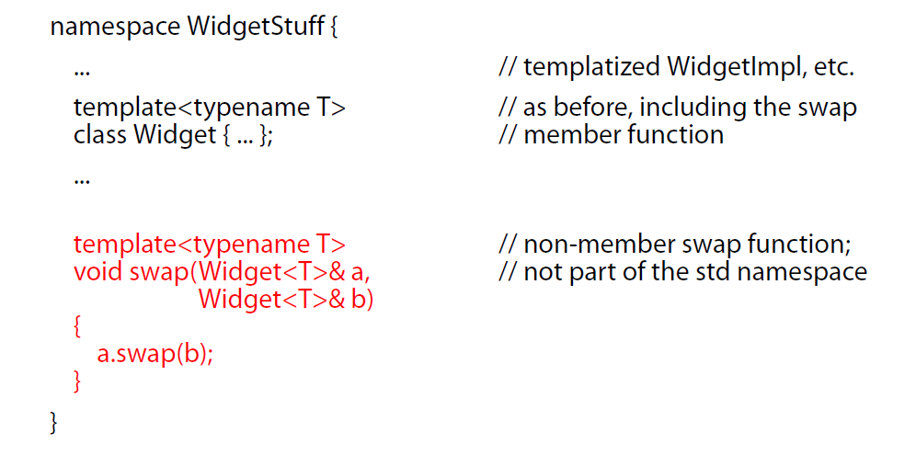
그냥 std 아닌 버전으로 하나 만들어 준다.
이렇게 하면 client가 swap을 부르면 그냥 저 swap이 돌아간다.
argument-dependent lookup, koenig lookup : 함수의 인자가 있는 namespace에서 부터 찾음

Slide 15
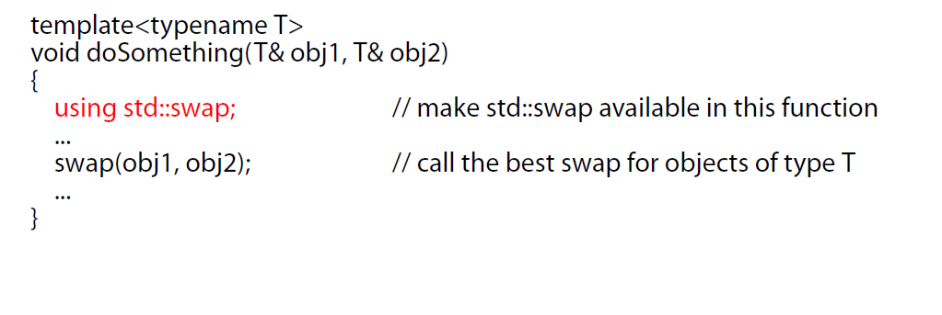
client’s point of view
만들어진게 있으면 그거 쓰고 없으면 std::swap 사용

Slide 16
정리 std::swap, member swap, non-member swap, specializations of std::swaps
1. 그냥 default가 쓸만하다면, 아무것도 하지 말아라.
2. 그렇지 않다면? 2.1. member-swap을 일단 잘 만들어 두고 (exception 안 던지는) 2.2. 같은 namespace에 non-member swap을 만들고 2.3. class template말고 class를 만들면, std::swap에 specailzed 버전을 추가하고, 거기서 member-swap을 불러라.
3. client는 using std::swap을 쓰고 시작해라.

Slide 17
총정리
std::swap이 안되는
경우가 있으니까

